Slide 1
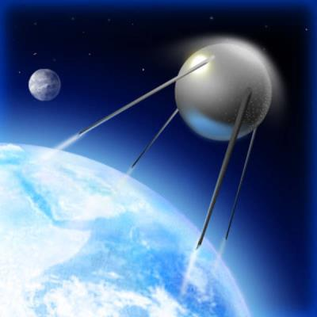
Презентация на тему: «Космическое пространство»
Подготовила:
воспитатель
МБДОУ «Детский сад № 8 комбинированного вида»
г. Канаш
Лепешкина Л.В.

Slide 2
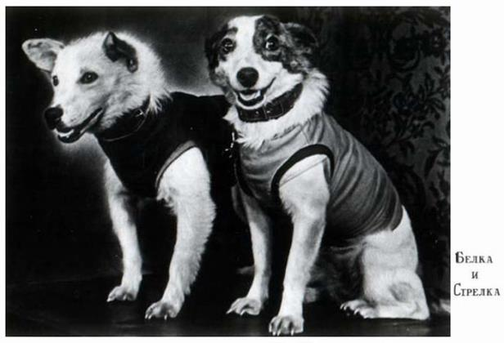
Две дворняги Белка и Стрелка отправились в космический полет 19 августа 1960 года на борту прототипа корабля «Восток». Они стали первыми живыми существами планеты Земля, которые пролетали в космическом пространстве более суток и благополучно вернулись домой.
55 лет назад Белка и Стрелка полетели в космос

Slide 3

Осуществилась заветная мечта человека – полёт к звёздам! 12 апреля 1961 года самый смелый из людей, космонавт Юрий Гагарин, впервые в мире полетел на корабле «Восток» в Космос. Он облетел нашу Землю всего за 108 минут. С 1961 года в нашей стране было построено много разных космических кораблей – «Восток», «Восход», «Союз». Много космонавтов облетели Землю. А космонавт Алексей Леонов первым в мире вышел в открытый Космос.

Slide 4
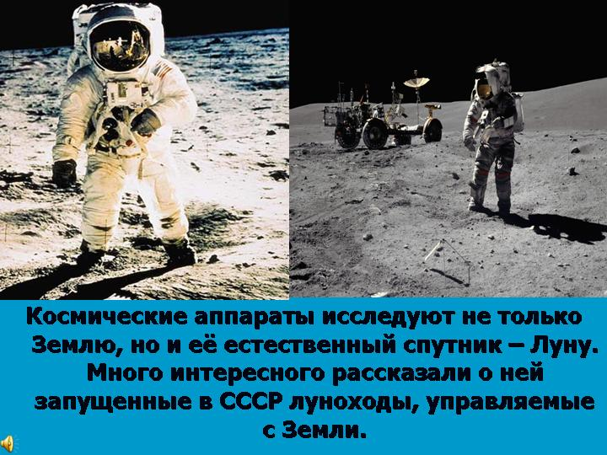

Slide 5
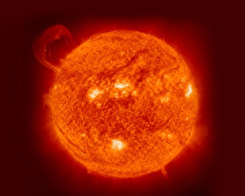
Солнце
В космическом пространстве воздуха нет.
И кружат там девять различных планет.
Солнце – звезда в самом центре системы.
Много планет вокруг Солнца летают. Может быть, люди на них обитают? Давай-ка, в ракету мы сядем с тобой, Помчимся от Солнца во тьме голубой!

Slide 6
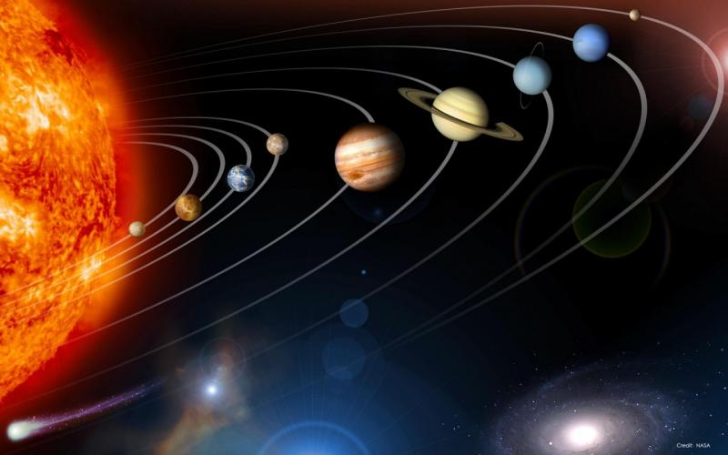
Солнечная система
Встречает первым солнечные бури
Неуловимый, маленький Меркурий.
Второй, за ним, летит Венера
С тяжёлой, плотной атмосферой.
А третьей, кружит карусель,
Земная наша колыбель.
Четвёртый – Марс, планета ржавая,
Красно – оранжевая самая.
Пятый- Юпитер, очень уж большой
На звёздном небе виден хорошо.
Шестой – Сатурн, в шикарных
кольцах, очаровашка, под лучами
солнца.
Седьмой – Уран, прилёг как
лежебока,
Ведь труден путь его далекий.
Восьмой – Нептун, четвёртый
газовый гигант
в красивой голубой рубашке франт.
Плутон, Харон, девятые в системе,
Во тьме дуэтом коротают время.

Slide 7
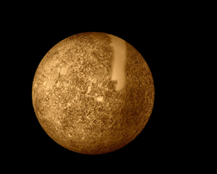
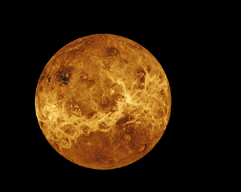
Меркурий
Меркурий — ближайшая к Солнцу планета. Жара нестерпима! Изжарит в котлету! Повернута к Солнцу одной стороной, С другой — страшный холод и мертвый покой.
Венера
Венера прекрасна!
Закрыта она пеленой облаков. Климат имеет огромный дефект. Причиной тому парниковый эффект. Газ ядовит в атмосфере Венеры. Дышать невозможно! Жарища без меры! Солнца не видно сквозь облака. Жизнь невозможна!

Slide 8
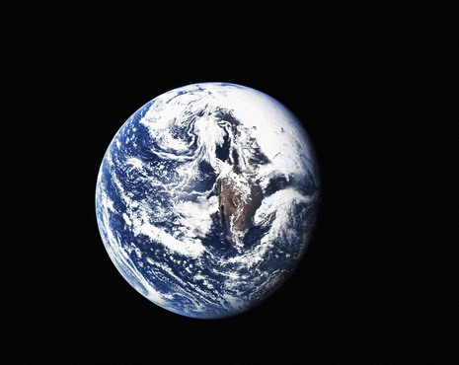
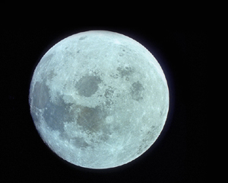
Земля
Есть одна планета-сад В этом космосе холодном. Только здесь леса шумят, Птиц скликая перелётных, Лишь на ней одной цветут Ландыши в траве зелёной, И стрекозы только тут В речку смотрят удивлённо... Береги свою планету - Ведь другой, похожей, нету!
Луна
Ну а спутница Луна Круглолица и бледна. В разных фазах появляется, А народ ей улыбается: «То блином, а то серпом! Может спрятаться потом! И появится опять Ночью на небе сиять!»

Slide 9
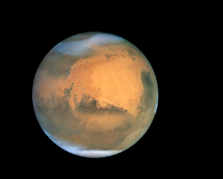
Марс
Марс красноватый на Землю глядит,
Многих смущает его внешний вид.
Имя имеет в честь бога войны,
И охранять его вроде должны
Фобос и Деймос (как ужас и страх).
Эти названья у всех на устах.
Спутники это родные его —
Камни большие и только всего!

Slide 10
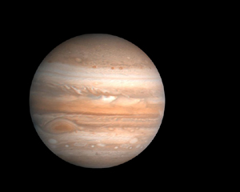
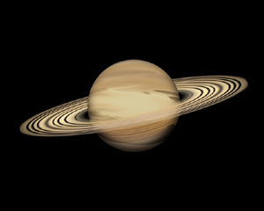
Юпитер
Юпитер – царь планет.
В тельняшке облаков
Вращаться не спешит
Уж нрав его таков!
Двенадцать на Земле,
А здесь лишь год пройдет!
Уж очень он тяжел
И медленно плывет.
Сатурн
У каждой планеты есть что-то своё, Что ярче всего отличает её. Сатурн непременно узнаешь в лицо - Его окружает большое кольцо. Оно не сплошное, из разных полос. Учёные вот как решили вопрос: Когда-то давно там замёрзла вода, И кольца Сатурна из снега и льда.

Slide 11
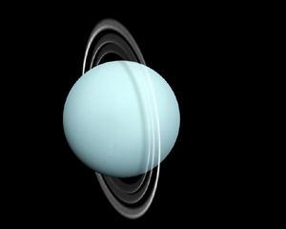
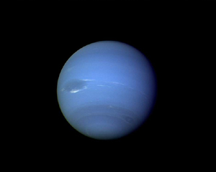
Уран – лежебока и встать ему лень. Подняться планете не в мочь, Сорокалетие длится там день, Потом сорокалетие ночь.
Уран
Нептун
Нептун - огромный, ярко-синий, Наверное, самый красивый Из всех известных нам планет. Там, на неведомом просторе, Затягивают в бездну ветры Воронкой темно-фиолетовой, Что пенит вместо шумных вод Замёрзший жидкий водород. И освещает много лун В ночи лазоревый Нептун.

Slide 12
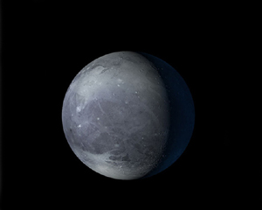
Плутон
Уран, Нептун, Плутон. Здесь холодные миры. Света нет и нет жары. Вечная зима и ночь… Захотелось сразу прочь.
Скован льдом Уран, Нептун, И на Плутоне колотун! Без атмосферы, по всему, Жить невозможно никому!
Планеты прекрасны, но жизни там нет. А что же там дальше? Царство комет!

Slide 13
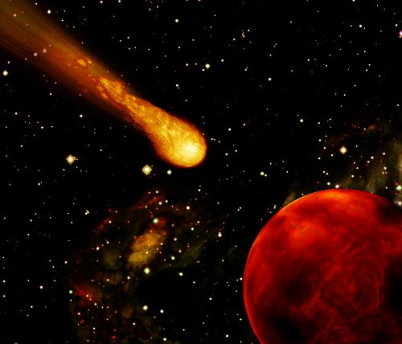
Комета
Древние люди боялись комету. Хвостатой звездою прозвали за это. Ей приписали большие грехи: Болезни и войны! Хвост у кометы огромной длины, Может достать от Земли до Луны. Мы все признаемся без всяких затей — В нашей Системе нет больше людей! Люди бывают только земляне, А где же живут инопланетяне? И если на небо поднимешь ты взор, Прекрасных созвездий увидишь узор. И звездочек этих на небе не счесть. Так, может быть, жизнь на какой-нибудь есть?

Slide 14
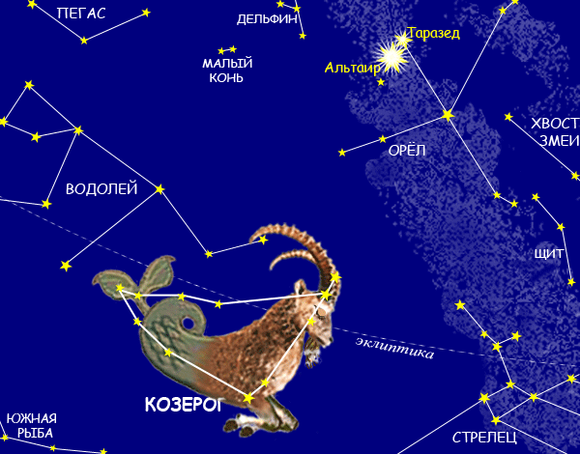
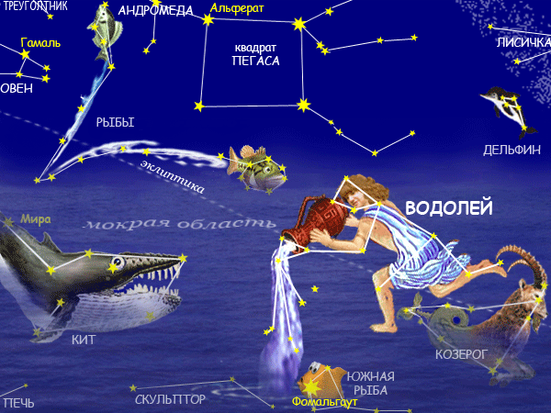
Снег январский на дороге, Солнце светит в Козероге.
В феврале день подлиннее,
Солнце светит в Водолее.

Slide 15
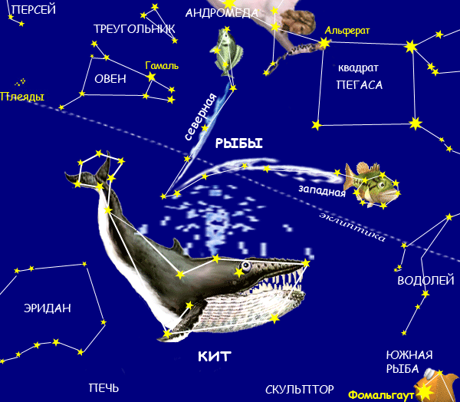
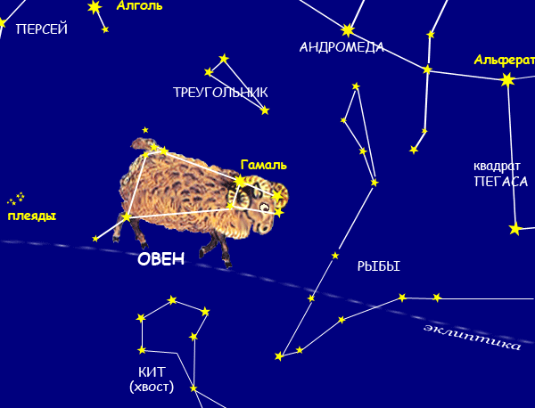
В марте много снежных глыб, Солнце где-то среди Рыб.
А в апреле из Овна
Солнце греет уж сполна.

Slide 16
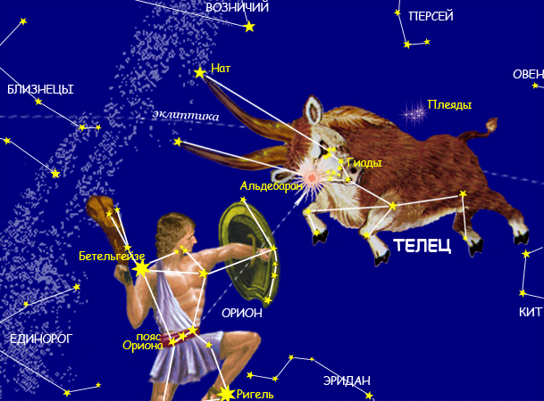
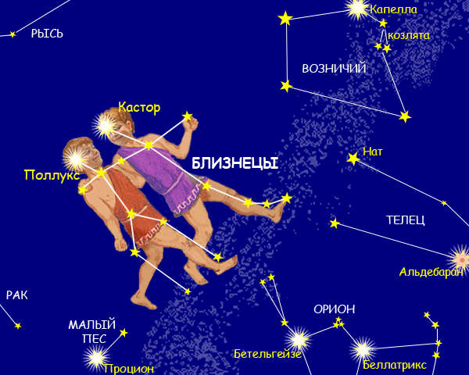
В мае солнышко в Тельце— Жди веснушки на лице.
В июне Солнце в Близнецах,
Фанту дети пьют в кустах.

Slide 17
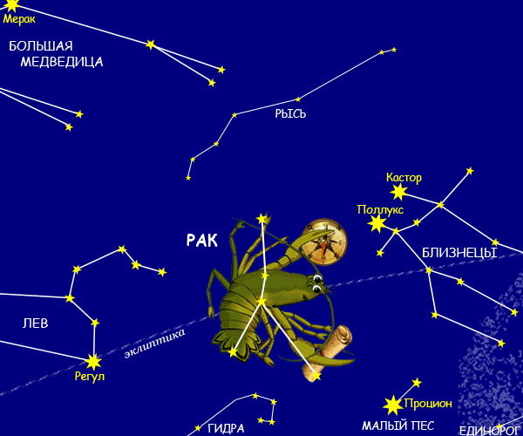
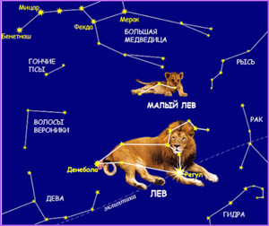
В июле солнце катит к Раку, Ребятня — на грядку к маку.
Август школы открывает,
Лев за солнце убегает.

Slide 18
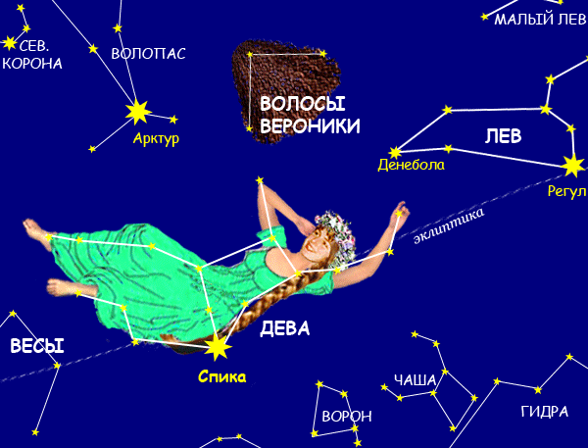
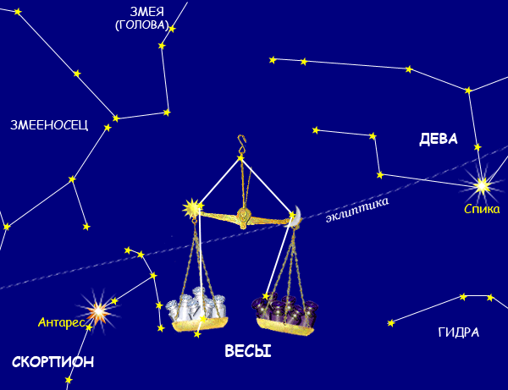
За окном «засентябрит», Дева Солнце приютит.
В октябре, по мненью сов,
Солнце светит из Весов.

Slide 19
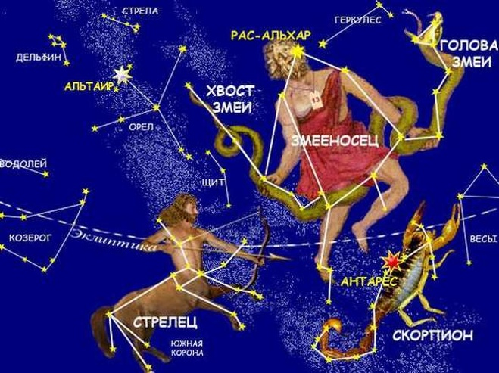
В ноябре на небосклоне Сияет Солнце в Скорпионе.
В декабре, как сорванец,
За Солнце спрячется Стрелец.

Slide 20
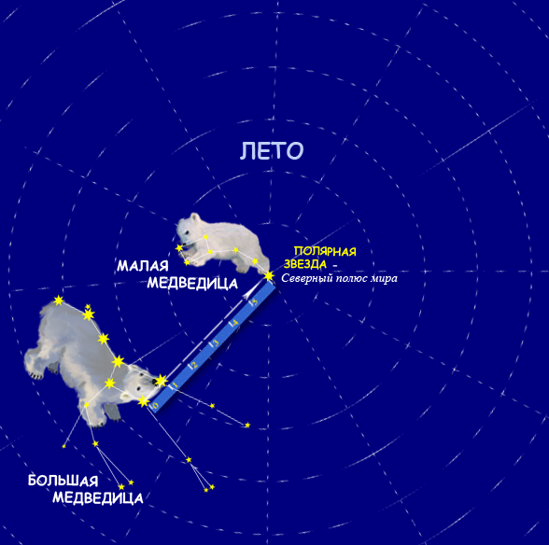
Вот Медведица Большая Кашу звёздную мешает Большим ковшом В котле большом. А рядом тускло светится Малая Медведица. Маленьким ковшичком Собирает крошечки.
Всю ночь созвездия блестящие
Не замедляют хоровода
Вокруг одной звезды, стоящей
Как будто в центре небосвода.
К ней наклонилась ось земная,
Её назвали мы Полярной.
Где север, мы по ней узнаем
И ей за это благодарны.

Slide 21
Теперь мы знаем ответы на вопросы.
Как называется планета, на которой мы живем?
Как называется ближайшая к нам звезда?
Что такое Солнечная система?
Какие планеты в Солнечной системе?
Какая из них самая большая?
Какую планету называют красной? Почему? Эту планету римляне назвали в честь бога войны Марса.
Какая планета находится ближе всех к Солнцу?
Какие созвездия нашего неба ты знаешь?
Какая звезда считается у моряков путеводной? Почему?
Кто был первым космонавтом Земли?
Когда впервые человек полетел в космос?
Каких российских космонавтов ты знаешь?
Ты бы хотел стать космонавтом? Почему?
Как ты считаешь, какими качествами должен обладать космонавт?

Slide 22
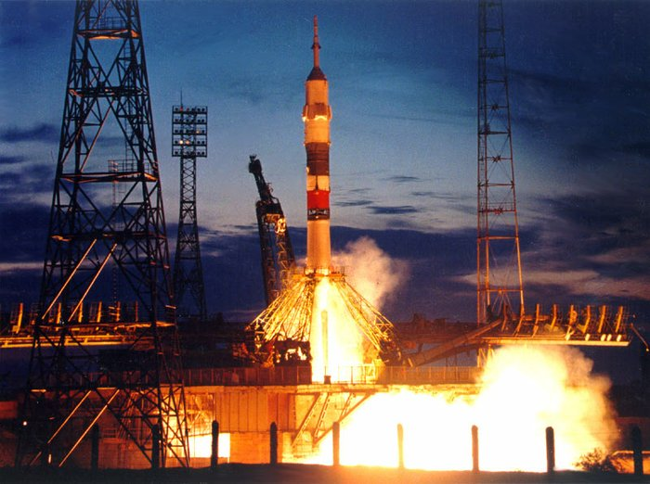
Стартуют в космос корабли – Вслед за мечтою дерзновенной! Как здорово, что мы смогли В просторы вырваться Вселенной!

